Slide 1
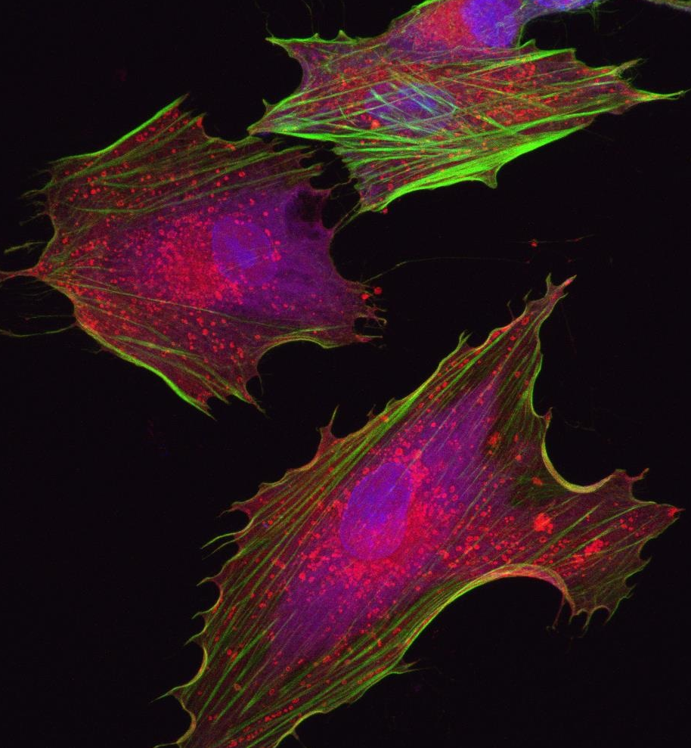
[GI/IMIB/C061/2011]
TRASPLANTE HEMATOPOYÉTICO / TERAPIA CELULAR
(IP: Dr. Jose María Moraleda)

Slide 2
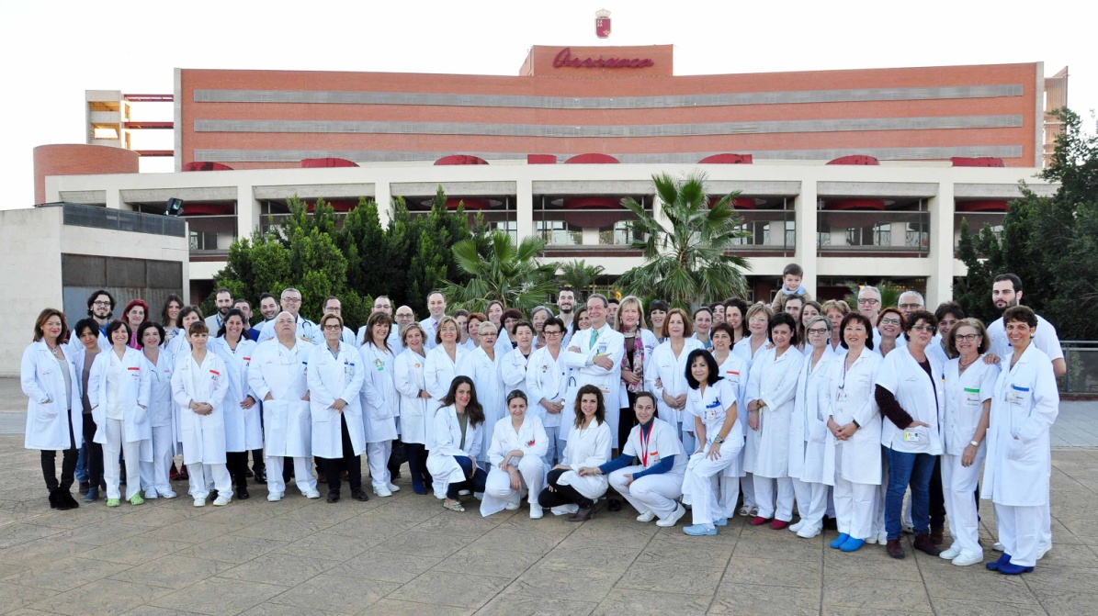
UNIDAD DE TRASPLANTE HEMATOPOYÉTICO / TERAPIA CELULAR
Grupo Multidisciplinar
Investigación Clínica
Investigación Básica
Trasplante de progenitores hematopoyéticos para el tratamiento de enfermedades hematológicas y neoplásicas, y las complicaciones derivadas del mismo
Estudios preclínicos para evaluar el potencial terapéutico de las MSCs adultas de diferentes fuentes en diversas patologías
Notes:
Terapia celular. Estudios preclínicos para evaluar el potencial terapéutico de las células madre mesenquimales adultas de diferentes fuentes en diferentes patologias, con el fin de encontrar evidencias científicas que nos permitan diseñar ensayos clínicos con nuevas terapias

Slide 3
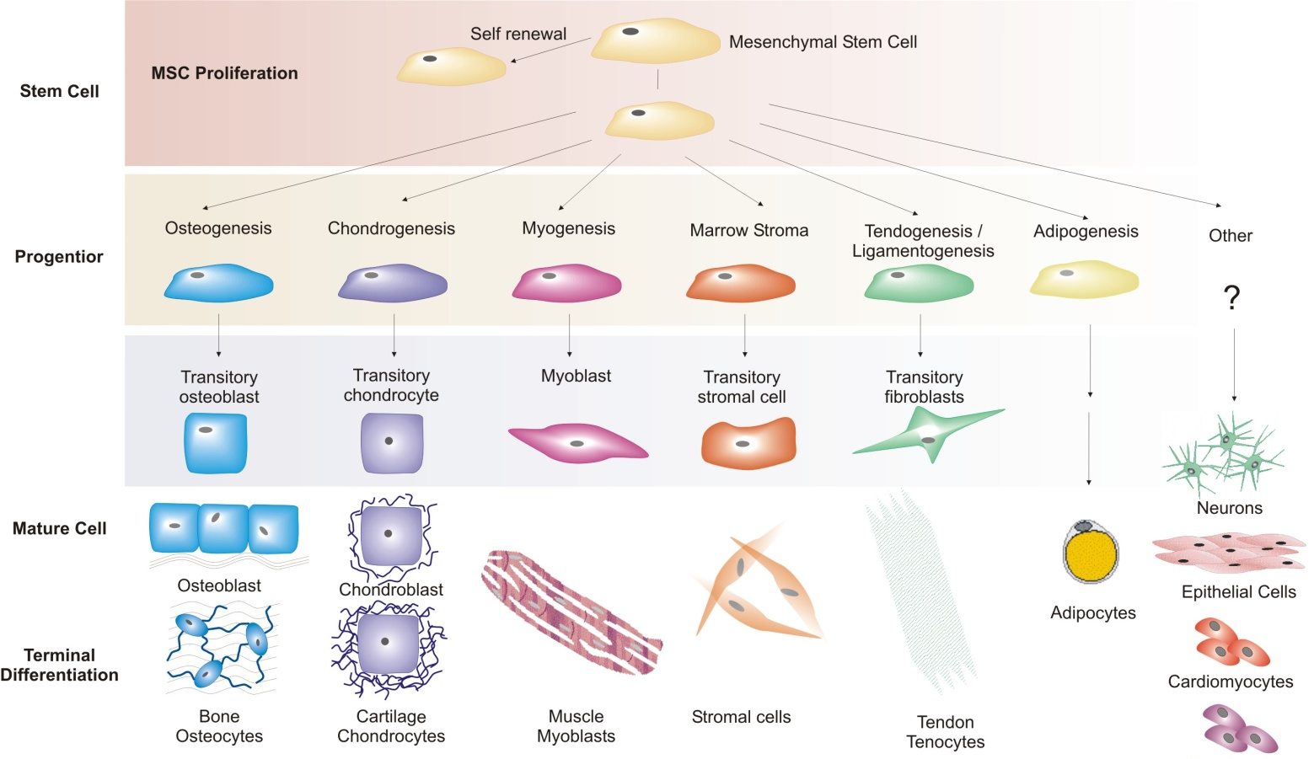
CÉLULAS MADRE MESENQUIMALES: DEFINICIÓN Y PROPIEDADES
Células madre estromales o mesenquimales: células con capacidad de autorrenovación que dan soporte a la hematopoyésis y que pueden diferenciarse a células de diferentes linajes (“multipotentes”).
Notes:
Caracteristicas de las células madre: Mesenchymal stem cells (MSCs) are multipotent progenitor cells that can be isolated from a number of sources. MSCs has the ability to self-renew and give rise to cells of various mesodermal lineages such as bone, cartilage, and adipose tissue, properties that are being used as a functional criterion to define MSCs. Recent works have also reported that MSCs not only are able to differentiate into cells of the mesoderm lineage, but also into endoderm and neuroectoderm lineages, including endothelial cells, neurons, hepatocytes and cardiac myocyte cells.

Slide 4
CÉLULAS MADRE MESENQUIMALES: DEFINICIÓN Y PROPIEDADES
Las células madre mesenquimales presentan importantes propiedades inmunomoduladoras sobre diferentes poblaciones celulares, tanto del sistema inmune innato como el adaptativo.
Notes:
FIG. 1. Schematic representation of plausible mechanisms by which MSCs regulate immune responses. MSCs might also reduce the generation and differentiation of dendritic cells (1). MSCs can increase the percentage of regulatory T-cells through production of cytokines imparting regulation or promoting the generation of regulatory dendritic cells producing IL-10 (2). MSCs may engage in cell-to-cell contact through a variety of receptors with T-cells and endothelial cells (3,4). In addition, MSCs could suppress effector T-cells through various growth factors, inducible nitric oxide synthase (iNOS), heme oxygenase (HO)-1, prostaglandin (PG), or indolamine 2,3-dioxygenase (IDO) (5). MSCs may also act through downregulation of immunoglobulin production by B-cells (6). Finally, upregulation of MHC class II on MSCs could lead to downregulation of NK cell cytotoxity and proliferation (7). DC, dendritic cells; HGF, hepatic growth factor; TGF, transforming growth factor; TNF, tumor necrosis factor.
Además de las propiedades regenerativas de la CMM, éstas también tienen la facultad de afectar el funcionamiento del sistema inmune. Estudios muestran que las CMM pueden inhibir la proliferación de linfocitos inducida por aloantígenos (44), mitógenos como fitohemaglutinina y concavalina A (45); así como la activación a través de anticuerpos anti CD3 y CD28. Durante la maduración de células dendríticas, las CMM puede inhibir la expresión de moléculas involucradas en la presentación de antigenos como CD1a, CD40, CD80, CD86 y HLA-DR (47). En co-cultivo con células mononucleares de sangre periférica, las CMM incrementan la proporción de subpoblaciones de linfocitos T con fenotipo de células reguladores como CD4+/ CD25alto, CD4+/CTLA-4+, CD4+/CD25+/CTLA-4+ (48). En la Figura 1 se observa otros efectos de las CMM sobre células del sistema inmune (7).

Slide 5
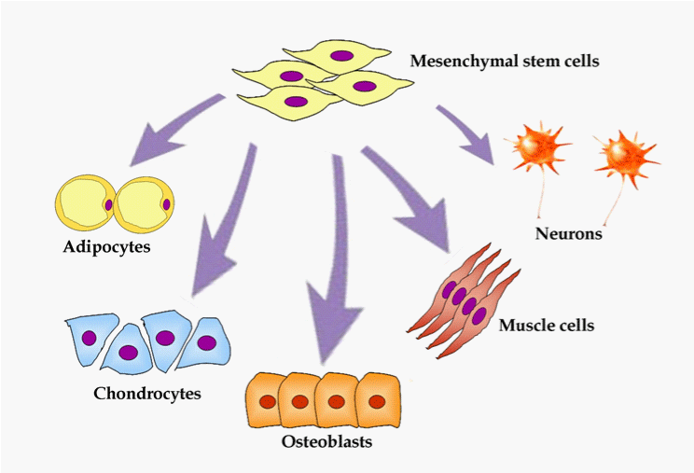
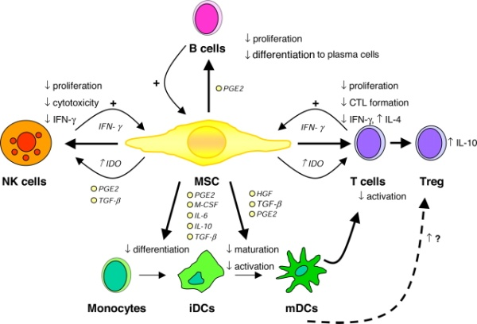
CÉLULAS MADRE MESENQUIMALES: USOS TERAPÉUTICOS
Regeneración de tejidos
Inmunomodulación
Enfermedades
degenerativas
Enfermedades metabólicas,
inmunohematológicas
e inflamatorias

Slide 6
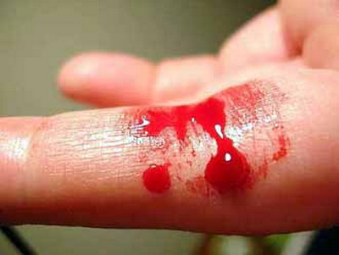
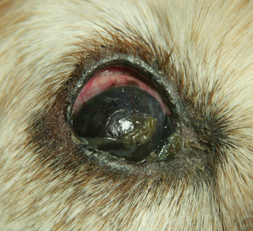
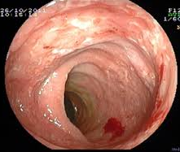
LÍNEAS DE INVESTIGACIÓN BÁSICA
Supervivencia RGCs tras ONC
Hemofilia
Cicatrización grandes heridas
Queratoconjuntivitis seca
Enfermedad inflamatoria intestinal

Slide 7
CÉLULAS MADRE MESENQUIMALES: MEJORA DE SUS PROPIEDADES TERAPÉUTICAS
FUCOSILACIÓN ENZIMÁTICA
EX VIVO

Slide 8
LÍNEAS DE INVESTIGACIÓN BÁSICA
Osteoporosis

Slide 9
LÍNEAS DE INVESTIGACIÓN BÁSICA
Colaboración: Dr. Damián García Olmo y Dr. Mariano García Arranz (FJD, Madrid)
Dr. Agustín Zapata (UCM, Madrid)
Dr. Robert Sackstein (Harvard Medical School, Boston).

Slide 10
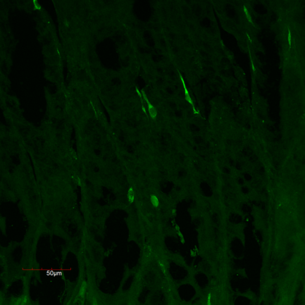
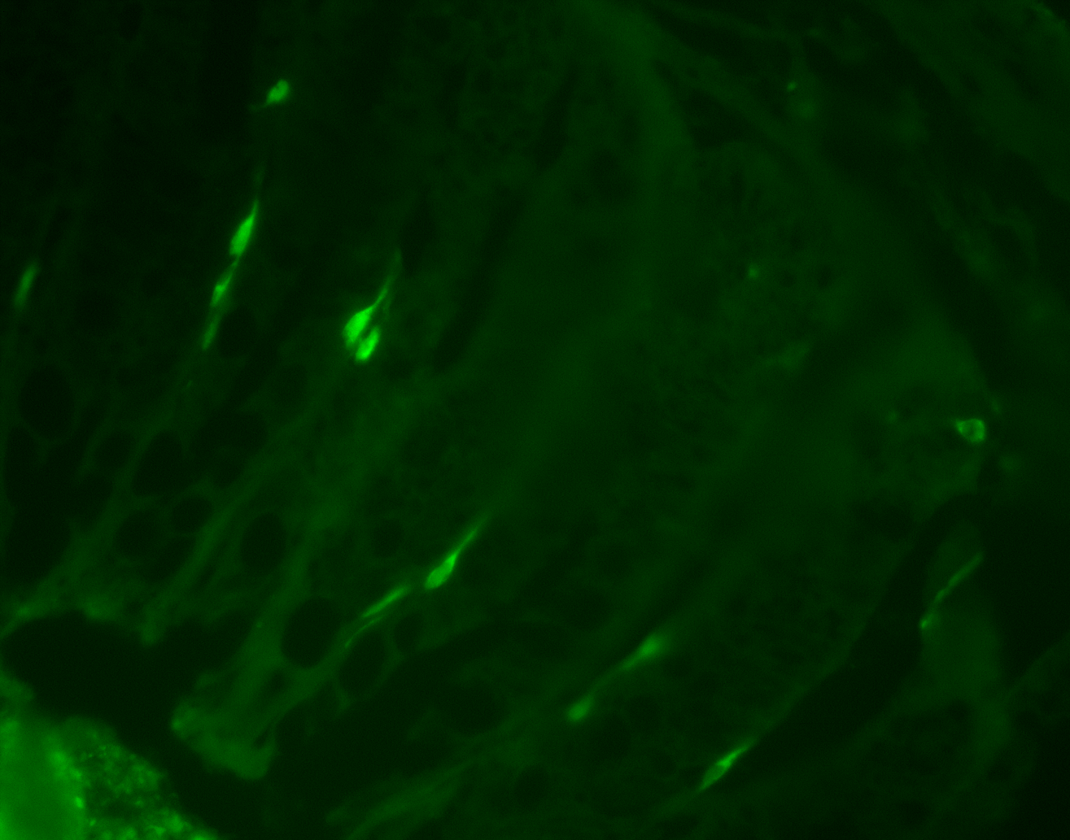
LÍNEAS DE INVESTIGACIÓN BÁSICA
Modelo murino de Enfermedad Inflamatoria intestinal y sepsis mediante administración intrarrectal de TNBS: Erosión de la mucosa, inflamación, perforación y sepsis.
Resultados preliminares:
Aumento del tropismo de ASC
al epitelio intestinal dañado
Aumento de supervivencia

Slide 11
LÍNEAS DE INVESTIGACIÓN BÁSICA
Determinación de citoquinas:
Pro-inflamatorias: IL-6, IL-12, IFN-γ, TNF-α, IL-1β, IL-17A
Anti-inflamatorias: IL-10, TGF-β, IL-4, PGE₂
Marcadores de daño intestinal: CRP, haptoglobina
Análisis de poblaciones celulares (inmunidad innata y adaptativa):
Células T CD4 y CD8 productoras de IFN-γ
Células T CD4 y CD8 productoras de IL-17A
Macrófagos productores de TNF-α
Macrófagos productores de IL-12
Células T reguladoras
Células mieloides granulocíticas y monocíticas
Macrófagos productores de IL-10
Hemograma y bioquímica (perfil hepático y renal)
Estudios histológicos: intestino y órganos distantes afectados durante la sepsis.
Efectoras
Reguladoras
Notes:
a) ganglios linfáticos mesentéricos
b) ganglios linfáticos inguinales
c) Placas de Peyer del intestino
d) hígado, bazo.
e) hueso, piel.
f) Otros órganos (cerebro, corazón, pulmones, riñones, etc)
Aparte, es probable que del resto de estudios que todos estáis planteando surjan otras poblaciones celulares relevantes que tal vez podrían ayudar a la resolución temprana de la sepsis.

